Slide 1
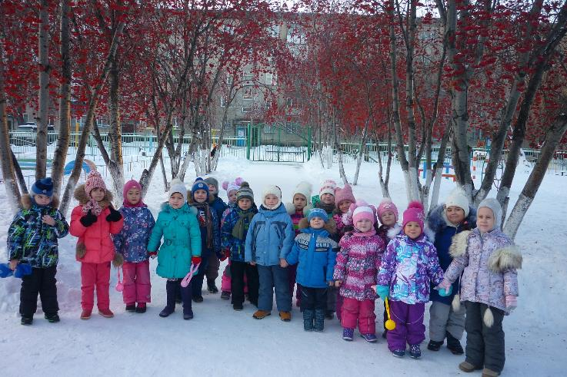
«Мой детский сад» «Рябинка»
Социальный проект
Проект подготовили:
Воспитатель группы №8 «Непоседы» Солохина Е.Л,
Социальный педагог: Гайдашова Е.В

Slide 2
Вид проекта: социальный
Реализация данного проекта рассчитана на 2 недели.
Участники проекта: дети группы №8 «Непоседы» 5-6 лет, воспитатель группы, специалисты, родители.
Образовательные области: социально-коммуникативное развитие, познавательное развитие, речевое развитие.

Slide 3
Цель проекта:
Сформировать и систематизировать представление детей о детском саде, его истории.
Создать условие для становления основ нравственно-патриотического воспитания.
Задачи:
Привлечь внимание детей к истории детского сада, развивать их познавательную активность.
Учить бережно относиться к традициям детского сада.
Воспитывать любовь к детскому саду и уважение к старшим.
Познакомить со специалистами и сотрудниками детского сада, кабинетами, наградами детского сада.
Закрепить умение детей выражать в продуктивной деятельности свои знания и впечатления.

Slide 4
Предполагаемые результаты:
Дети должны знать историю детского сада , уважать труд взрослых, научатся бережно относиться к традициям детского сада.
У детей должно развиться чувство привязанности к детскому саду, к любимым и близким людям чтобы детский сад стал действительно вторым домом.

Slide 5
Предварительная работа
Поиск информации об истории детского сада «Рябинка», подбор фотографий, альбомов.
Познакомить с микрорайоном, где находится детский сад, учреждениями расположенными рядом с ним.

Slide 6
Оборудование и оснащение педагогического процесса
Разработать план бесед по теме «Мой детский сад».
Подобрать иллюстрированный материал ,фотографии, альбомы;
Использование ноутбука.

Slide 7
Продукт совместной деятельности:
Выставка детских работ по теме « Мой детский сад», «Наши игры в детском саду» (Фотоматериалы);
Видеофильм «История детского сада Рябинка»;
Фотоальбом «Выпускники детского сада разных лет»;

Slide 8
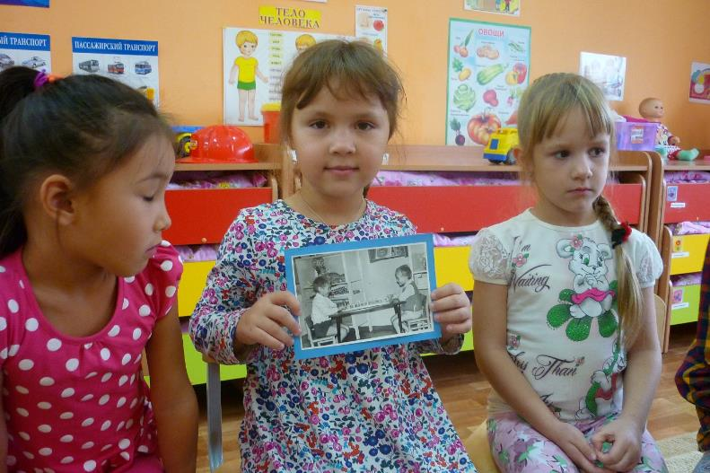
Рассматриваем фотографии разных лет

Slide 9
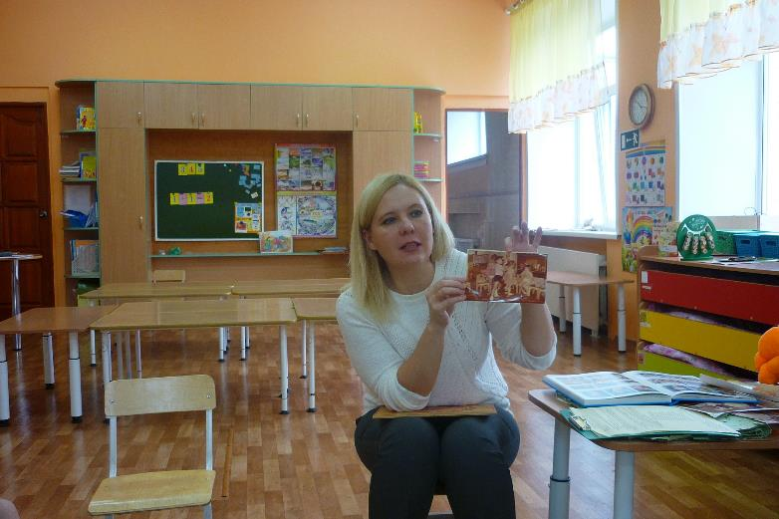
Кто же в гости к нам пришел ?(Рассказ социального педагога об истории детского сада «Рябинка»

Slide 10
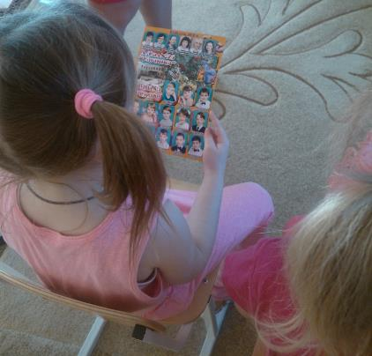
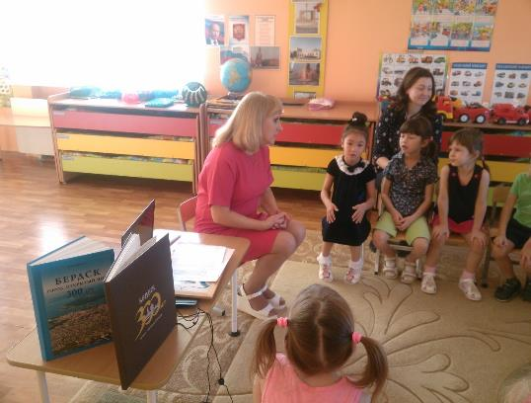
Интересные рассказы о жизни сада прошлых лет.

Slide 11
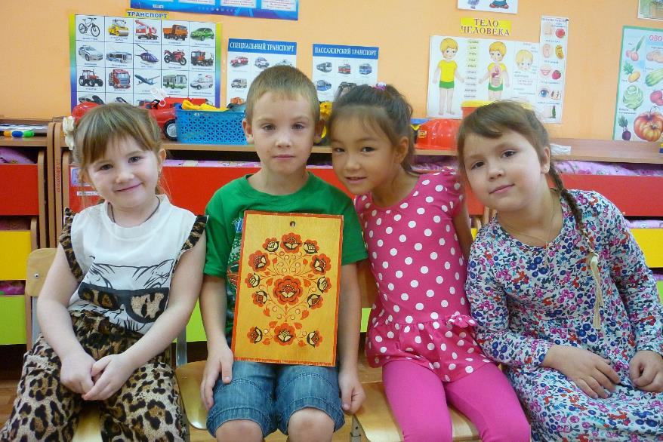
Этой картине 35 лет!

Slide 12
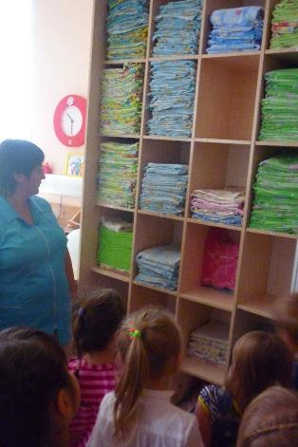
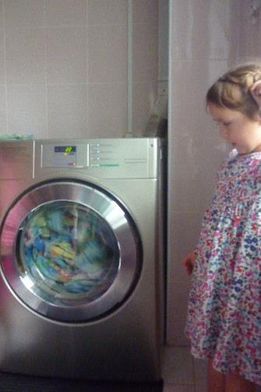
Экскурсия по детскому саду. Беседа- знакомство: «Кто с нами работает?»

Slide 13
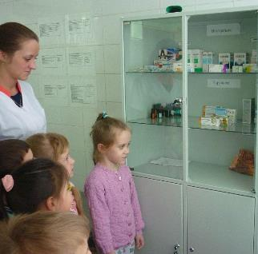
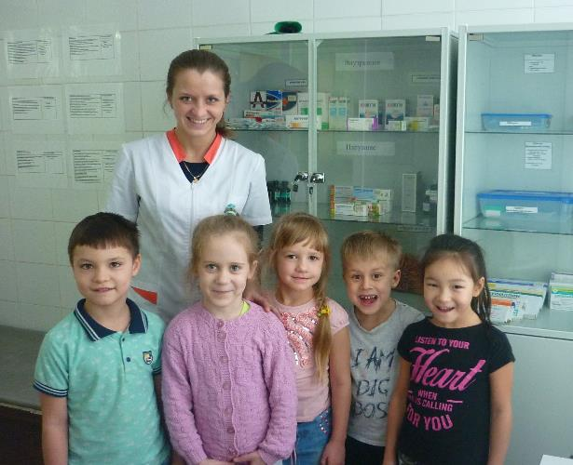
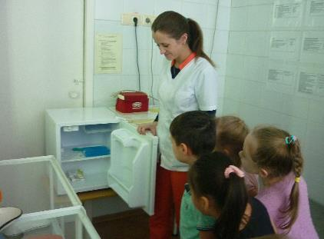
В медицинском кабинете.

Slide 14
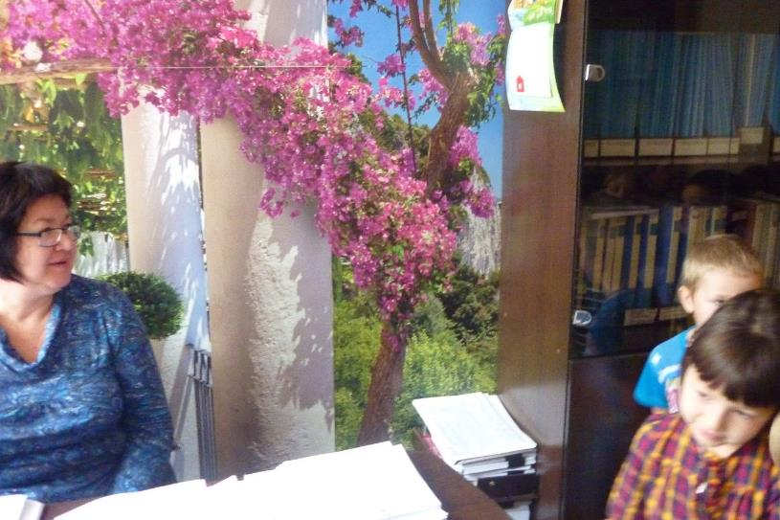
В гостях в кабинете бухгалтерии

Slide 15
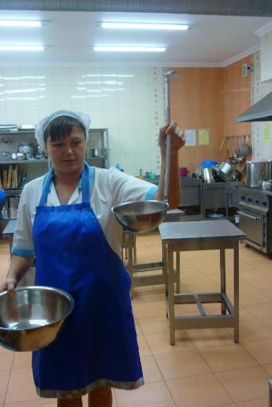
Спасибо нашим поварам!

Slide 16
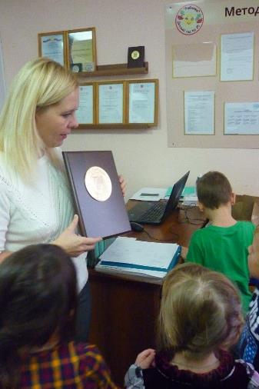
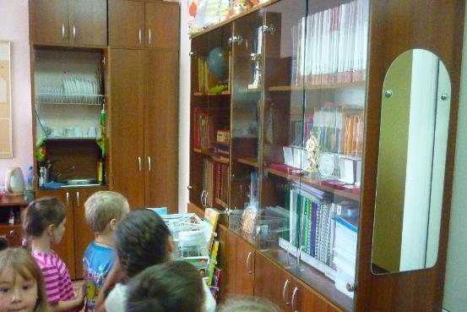
В методическом кабинете. Награды детского сада

Slide 17
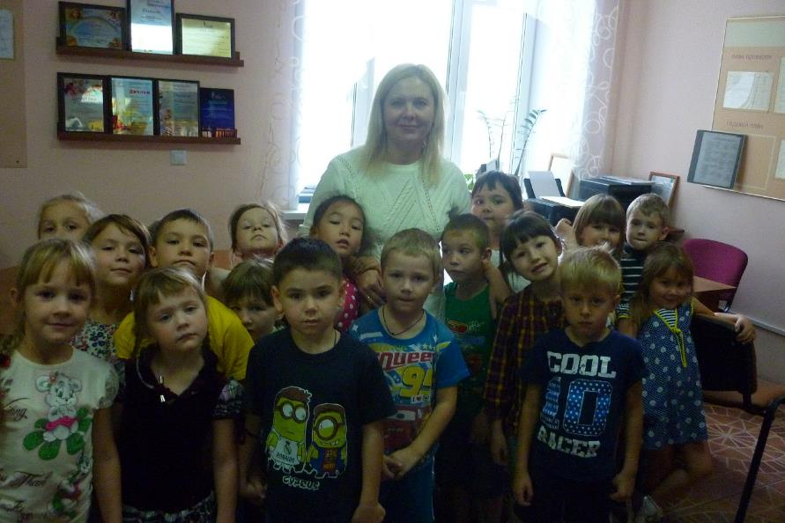

Slide 18
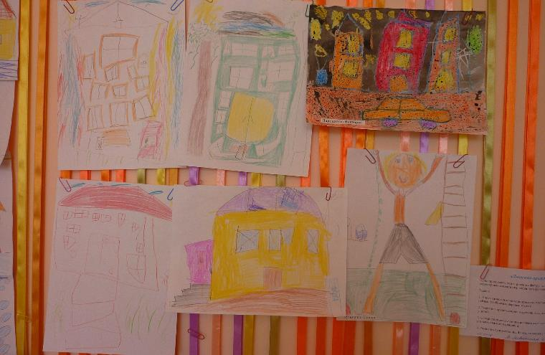
Выставка рисунков «Мой любимый детский сад»

